Slide 1
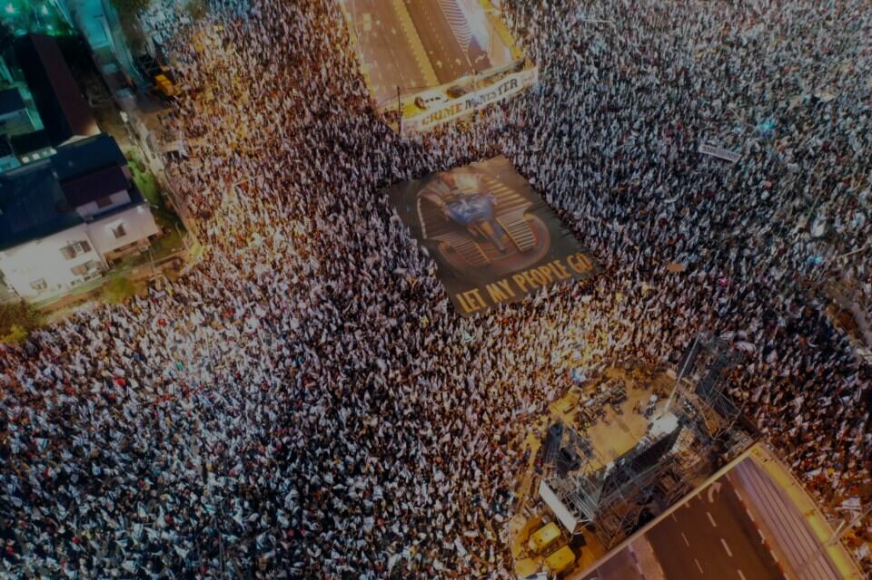
כשהפוליטיקה יורדת לפסים אישיים:
מה משפיע על תפיסות רווחה?
מושב ראשון – השפעות המלחמה על תפיסות פוליטיות
9 במאי, 2024
חוקרות:
גל ביטון (אוני׳ ת״א) וקלרטה טרגר (אוני׳ טורונטו)

Slide 2
סימולציה

Slide 3
אריאל:
בן 34 מחיפה
נשוי ליעל העובדת כמורה בבית ספר יסודי
אב לשניים
ומילואימניק כלוחם בחטיבת הנח״ל
אריאל מעיד על עצמו:
"כרגע אני לא לחוץ לגבי מציאת עבודה, ומנצל את תקופת האבטלה כדי להחליט מה יתאים לי בהמשך. כמובן שזה לא היה מתוכנן, אבל התקופה הזו שבה יש לי יותר זמן מאפשרת לי לעשות דברים כמו לבלות יותר עם הילדים, לקחת חלק יותר פעיל בהפגנות נגד הרפורמה המשפטית, להשלים סדרות ולסדר דברים קטנים בבית, וכך אני מרגיש שאני לפחות מנצל את הזמן."
רון:
בן 30 מפתח תקווה
נשוי לסיוון העובדת כסייעת בגן
אב לשניים
ומילואימניק כלוחם בחטיבת גבעתי
לדבריו של רון:
"התחלתי לחפש עבודה ביום שנרשמתי בלשכת התעסוקה, ואני מקווה שבקרוב מאוד אמצא מקום חדש."

Slide 4
למה לי רווחה עכשיו? רווחה בזמן מלחמה
מערכת הרווחה אינה רק עוזרת לפרטים ולקהילות בשגרה, אלא מהווה גורם מכריע בבניית חוסן לאומי וקהילתי, במיוחד בזמני משבר.
בזמן מלחמה, הצרכים החברתיים והאישיים נדרשים להתמודדות מיידית ולעיתים קרובות ללא הכנה מספקת מראש.
האתגר: הצורך לטפל במגוון רחב של צרכים במצב של משאבים מוגבלים ותקצוב נמוך יחסית.
החשש: ההחלטה על הקצאת משאבים תהיה צבועה פוליטית.
Notes:
צרכים (פיזיים, מנטליים וכלכליים) . במציאות שבה המשאבים מוגבלים, לעיתים נדרשות החלטות פוליטיות שיכולות להביא למאבקים פנימיים על הקצאת המשאבים. ההחלטה להקצאת משאבים לא תהיה לגופו של עניין אלא שיקולים אלקטורליים הם אלה שיצבעו את הדבר הזה. לכן, אם אנחנו רואים שזה קיים בציבור, אפשר להניח שזה יהיה גם בהליך קבלת ההחלטות. לתת את החטופים כדוגמה – גם ההחלטה עם אילו משפחות חטופים להיפגש עברה פוליטיזציה. אז על אחת כמה וכמה נושא שאינו בזרקור המהפכה המשפטית או המלחה בעזה.

Slide 5
שאלת המחקר
מה משפיע על תפיסות לגבי זכאות לרווחה?
כיצד הקיטוב הפוליטי שהתגבר בזמן הרפורמה המשפטית משפיע על תפיסות לגבי זכאותם של נתמכי רווחה בישראל?
Notes:
כפועל יוצא, אנחנו מנסות להבין מה משפיע על תפיסות רווחה, במיוחד במצבי משבר. אנחנו טוענות כי מחקר זה שנוגע לקיטוב בזמן הרפורמה המשפטית מהווה אבן דרך להבנת תפיסות רווחה בזמן המלחמה ולאחר המלחמה.

Slide 6
מה משפיע על תפיסות הציבור כלפי נתמכי רווחה?
מה מראים מחקרים?
אחד המנגנונים המרכזיים המשפיעים על תפיסת זכאות לרווחה הוא מאמץ.
הפער:
לא ברור כיצד מצבים בהם יש קיטוב פוליטי ורגשי עמוק משפיעים על תפיסות לגבי זכאות לרווחה.

Slide 7
השערות המחקר
הנחה: בתקופות משבר פוליטי בהן הקיטוב גובר, קיימת נטייה להעדיף את חברי הקבוצה הפוליטית שלנו ולהפגין אי-סובלנות פוליטית כלפי הקבוצה היריבה.
השערה ראשונה:
אנשים יציגו הטיה כנגד נתמכי רווחה יריבים פוליטית לעומת אלו השייכים לקבוצתם הפוליטית.
השערה שנייה:
אנשים יציגו הטיה כנגד נתמכי רווחה יריבים פוליטית, גם אם נתמכי הרווחה בעלי מוטיבציה לשינוי המציאות בה הם מצויים.

Slide 8
מערך המחקר
לצורך בחינת השערות המחקר, גייסנו 1,202 משתתפים ישראליים (יהודים) בעלי זכות הצבעה.
המדגם הינו מייצג של האוכלוסייה הישראלית על בסיס מגדר, השכלה, גיל ושייכות פוליטית.
הסקר בוצע בין התאריכים:
21 באוגוסט ועד 5 בספטמבר 2023.

Slide 9
אריאל:
בן 34 מחיפה
נשוי ליעל העובדת כמורה בבית ספר יסודי
אב לשניים
ומילואימניק כלוחם בחטיבת הנח״ל
אריאל מעיד על עצמו:
" כרגע אני לא לחוץ לגבי מציאת עבודה, ומנצל את תקופת האבטלה כדי להחליט מה יתאים לי בהמשך... כמובן שזה לא היה מתוכנן, [...] לקחת חלק יותר פעיל בהפגנות נגד הרפורמה המשפטית [...].״
רון:
בן 30 מפתח תקווה
נשוי לסיוון העובדת כסייעת בגן
אב לשניים
ומילואימניק כלוחם בחטיבת גבעתי
לדבריו של רון:
"התחלתי לחפש עבודה ביום שנרשמתי בלשכת התעסוקה.״

Slide 10
ממצא 1: ישראלים תומכים פחות במתן דמי אבטלה ליריבים פוליטיים.
ישראלים תומכים יותר במתן דמי אבטלה לנתמכי רווחה המפגינים מוטיבציה, וכן מרגישים יותר חיבה כלפיהם, לעומת נתמכי רווחה חסרי מוטיבציה.
ישראלים תומכים פחות במתן דמי אבטלה ליריבים פוליטיים, וכן מרגישים פחות חיבה כלפיהם, לעומת נתמכי רווחה מהמחנה שלהם.

Slide 11
ממצא 2: ישראלים תומכים יותר בנתמכי רווחה מהמחנה שלהם, גם אם חסרי מוטיבציה
ישראלים תומכים יותר במתן דמי אבטלה לנתמכי רווחה מהמחנה הפוליטי שלהם, גם אם הם חסרי מוטיבציה.
ישראלים מרגישים חיבה רבה יותר כלפי נתמכי רווחה מהמחנה הפוליטי שלהם, גם אם הם חסרי מוטיבציה.

Slide 12
מסקנות המחקר
המחקר מציג כי אזרחים ישראליים נוטים להפגין התנגדות ואף להסתייג מנתמכי רווחה המשתייכים לקבוצה הפוליטית היריבה.
המלחמה גם היא מייצרת קיטוב שעלול אף הוא להשפיע על נושאים שאינם חלק מליבת הדיון הפוליטי.
נראה כי משברים כלכליים, פוליטיים וביטחוניים כאחד יוצרים עוינות פוליטית ומעמידים בסכנה את החוסן החברתי והערבות ההדדית, וערכי השלטון הדמוקרטי.
Notes:
נדמה כי הקיטוב הפוליטי שפקד את החברה הישראלית בשנה שעברה ניגדם לאור אירועי השבעה באוקטובר.
אומנם, ככל שהמלחמה בעזה החריפה ורבבות של אזרחים פונו מבתיהם בצפון, כך המחלוקות והשסעים בין ימין ושמאל גברו.
לאור ממצאי המחקר הנוכחי, נראה כי משברים כלכליים, פוליטיים וביטחוניים כאחד יוצרים סביבה עוינת פוליטית ומעמידים בסכנה את ערכי השלטון הדמוקרטי הנשען על שוויון, חירות וזכויות אדם ואזרח.

Slide 13
תפיסות רווחה בזמן מלחמה
נדמה כי הקיטוב הפוליטי שפקד את החברה הישראלית בשנה שעברה ניגדם לאור אירועי השבעה באוקטובר.
אומנם, ככל שהמלחמה בעזה החריפה ורבבות של אזרחים פונו מבתיהם בצפון, כך המחלוקות והשסעים בין ימין ושמאל גברו.
לאור ממצאי המחקר הנוכחי, נראה כי משברים כלכליים, פוליטיים וביטחוניים כאחד יוצרים סביבה עוינת פוליטית ומעמידים בסכנה את ערכי השלטון הדמוקרטי הנשען על שוויון, חירות וזכויות אדם ואזרח.

Slide 14
תודה על ההקשבה!
ליצירת קשר:
גל ביטון: galbitton@mail.tau.ac.il
קלרטה טרגר: clareta.treger@utoronto.ca

